Slide 1
Trường Tiểu học Giang Biên tưng bừng chào đón các em học sinh lớp 1
Sáng ngày 2/8/2022, Trường Tiểu học Giang Biên tưng bừng chào mừng các em học sinh lớp 1 năm học 2022 -2023.
Ngay từ đầu giờ sáng, khi bước qua cổng trường, điều đầu tiên các bậc phụ huynh và các em học sinh cảm nhận được đó là một khung cảnh sư phạm sạch đẹp, văn minh, hiện đại hòa với tiếng nhạc rộn ràng và một sân khấu rực rỡ đầy màu sắc đã sẵn sàng cho buổi chào đón các em học sinh.
Giây phút bẽn lẽn, ngơ ngác, tò mò của các em trôi qua nhanh khi các em được thầy cô giáo trong chi đoàn nhà trường chào đón và dắt tay vào lớp học của mình. Tại đây, các em được gặp gỡ và làm quen với các bạn học cùng lớp.
Khi được hỏi con thấy thế nào khi được học ở trường Tiểu học Giang Biên , một học sinh đã trả lời “ Con thấy trường Giang Biên rất đẹp, con rất thích học ở trường Tiểu học Giang Biên ”. Con bậc phụ huynh cũng đã nêu cảm xúc rất vui và yên tâm khi gửi gắm con tại ngôi trường Tiểu học Giang Biên
Các cô giáo chủ nhiệm chu đáo sắp xếp chỗ ngồi cho từng bạn, sau đó làm quen và ân cần dặn dò các con những đồ dùng học tập cần chuẩn bị, những việc cần làm, các nề nếp, thói quen cần rèn luyện,… để có tâm thế tốt nhất, sẵn sàng cho năm học mới.
Buổi lễ đón chào học sinh lớp Một đã để lại ấn tượng tốt đẹp trong lòng các bậc phụ huynh và các em học sinh. Học sinh vui vẻ, háo hức còn các bậc phu huynh không giấu nổi niềm xúc động, tự hào khi con em mình đã trở thành học sinh của mái trường Tiểu học Giang Biên - một ngôi trường khang trang, hiện đại, có bề dày thành tích với đội ngũ giáo viên giỏi về chuyên môn, mẫu mực về đạo đức và hết lòng vì học sinh thân yêu.
Một số hình ảnh của buổi tựu trường:

Slide 2
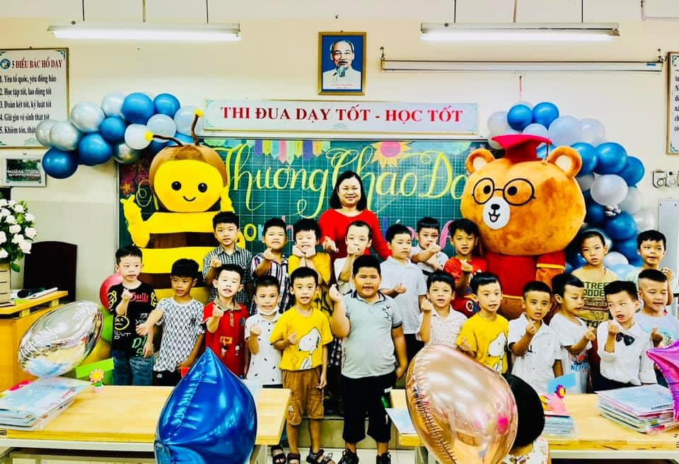

Slide 3
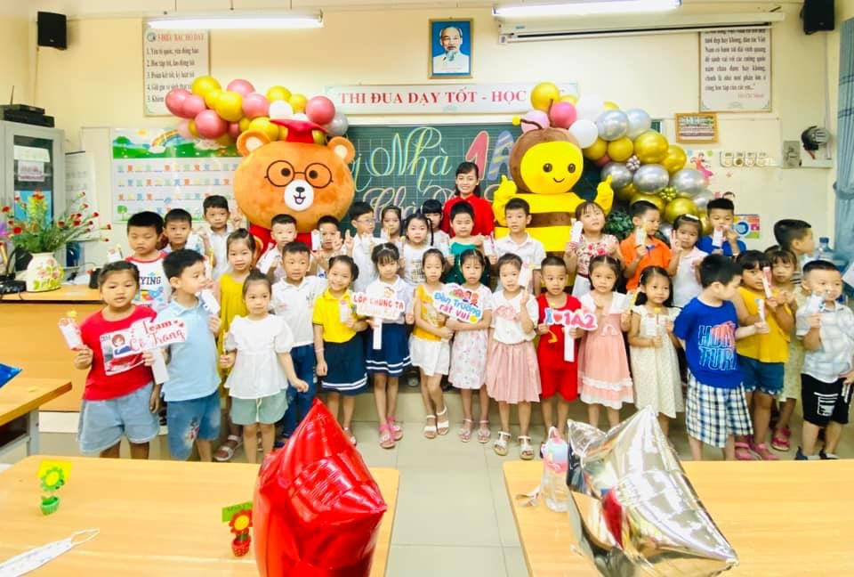

Slide 4
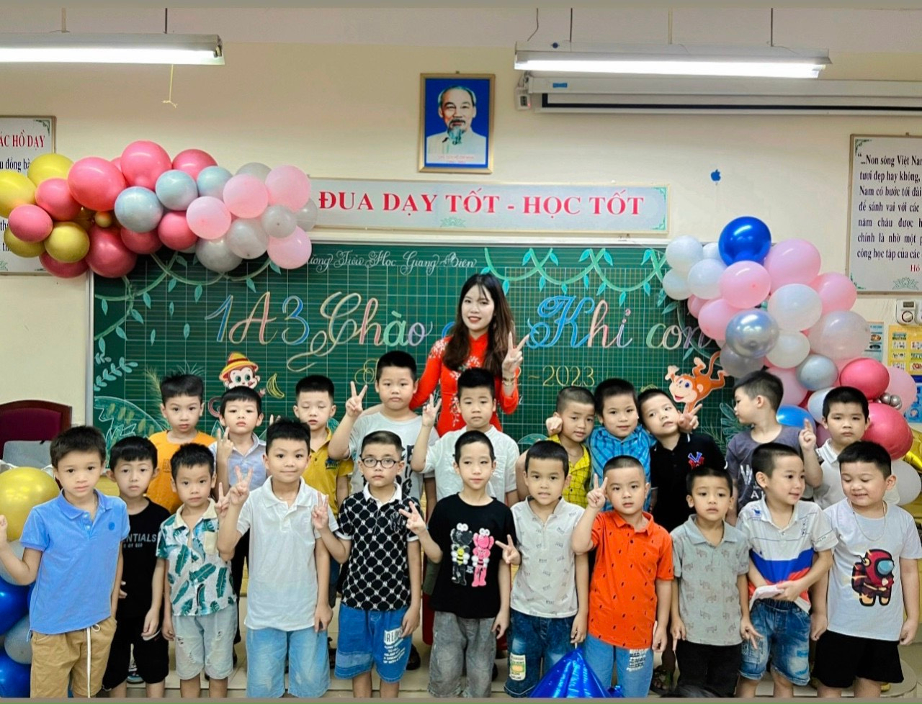

Slide 5
